Slide 1
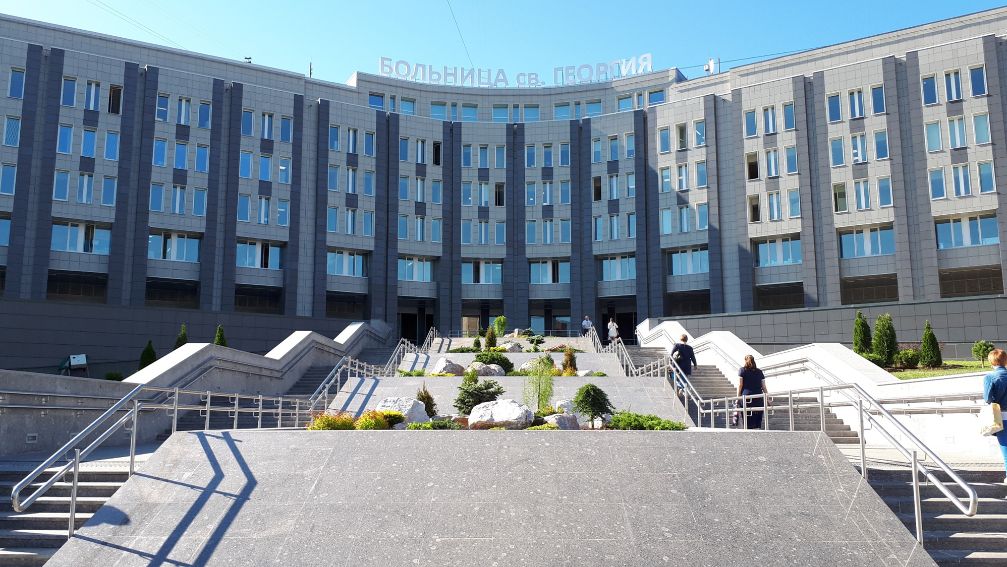
О работе корпуса-трансформера
СПб ГБУЗ «Городской больницы
Святого Великомученика Георгия»
Главный врач проф. Стрижелецкий В.В.

Slide 2
Пандемия новой короновирусной инфекции COVID-19
31 декабря 2019 года Всемирная организация здравоохранения была проинформирована об обнаружении случаев пневмонии, вызванной неизвестным возбудителем, 3 января китайские службы сообщили ВОЗ о 44 случаях пневмонии в городе Ухань провинции Хубэй.
Патоген оказался новым коронавирусом (ныне известным как SARS-CoV-2, ранее — под временным названием 2019-nCoV), который ранее не обнаруживался среди человеческой популяции.
30 января 2020 года в связи со вспышкой эпидемии ВОЗ объявила чрезвычайную ситуацию международного значения в области здравоохранения, а 28 февраля 2020 года ВОЗ повысила оценку рисков на глобальном уровне с высоких на очень высокие.
11 марта 2020 года эпидемия была признана пандемией.

Slide 3
COVID-19 в СПб ГБУЗ «Городская больница Святого Великомученика Георгия»
Больница Святого Георгия первая в Санкт-Петербурге вступила в борьбу с COVID-19 среди многопрофильных стационаров
Работа продолжается до сих пор

Slide 4
Вехи борьбы с COVID-19 в больнице Святого Георгия
16.03.2020 – приказ о перепрофилировании всех 579 коек больницы для оказания помощи пациентам с ОРВИ, гриппом и внебольничными пневмониями
В период с 14.03.2020 по 16.03.2020 из стационара выписан 751 пациент с соматической патологией

Slide 5
Вехи борьбы с COVID-19 в больнице Святого Георгия
В период с 16.03.2020 по 27.03.2020 в стационар госпитализируется 1084 пациента (из них 244 в первые сутки)
27.03.2020 получено лабораторное подтверждение первых 12 случаев COVID-19. 755 пациентов и 256 сотрудников оказались на карантине
Взаперти, как на Diamond Princess

Slide 6
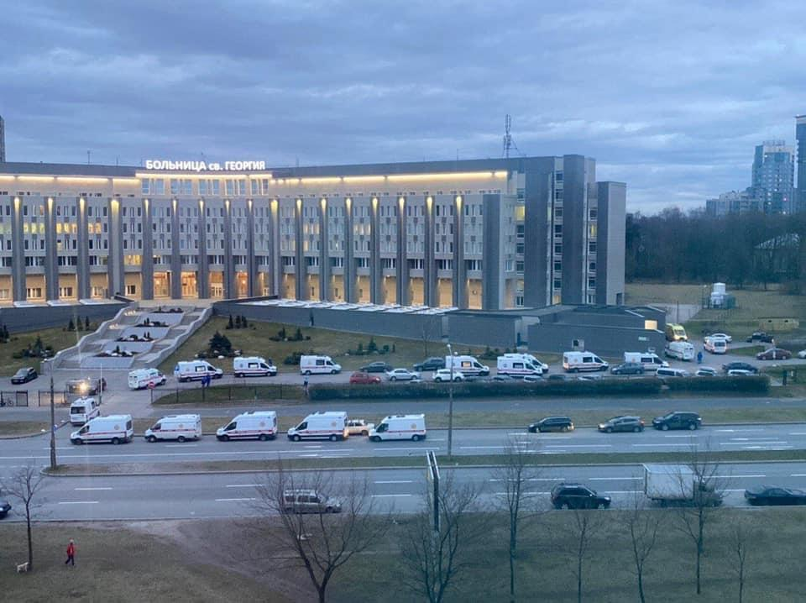
Вехи борьбы с COVID-19 в больнице Святого Георгия
После выхода из карантина с апреля 2020 работа по приему пациентов с COVID-19 в режиме 24/7

Slide 7
Основные показатели
34 136 больных COVID-19 – второй показатель в стране (на период последнего «выхода» из COVID)
Переведено из других учреждений -3468 (12,7%)
Требовали лечения в условиях ОРИТ - 7839 (28,9%)
Требовали инвазивной ИВЛ – 2238 (8,2%)
Применена антицитокиновая терапия у 6578 пациентов (второй показатель в стране)

Slide 8
Проблемы многопрофильного стационара при работе с инфекционными больными
Здание больницы было построено в 1986 году и изначально не предназначалось для работы с инфекцией
Зонирование больницы потребовало значительной реорганизации привычной работы вплоть до сноса внутренних стен и перегородок
Ограниченная пропускная способность приемного отделения при работе с инфекционными больными
Вынужденная необходимость остановить оказание высококвалифицированной медицинской помощи пациентам с соматическими заболеваниями

Slide 9
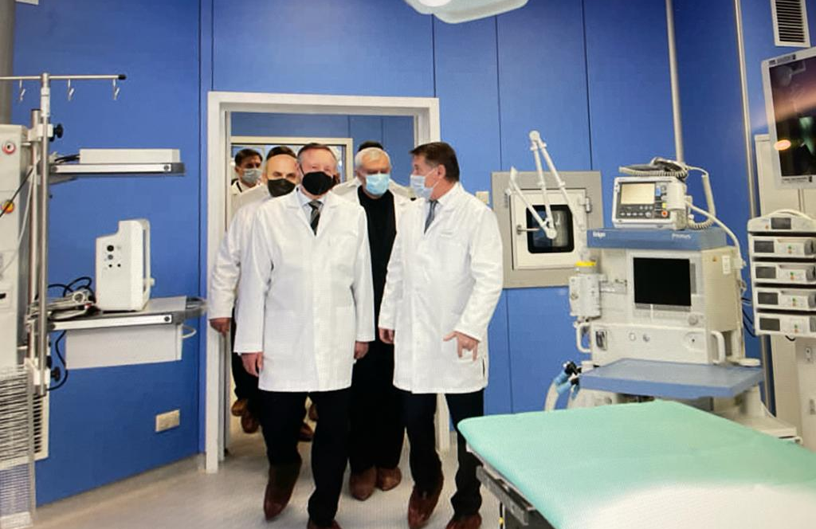
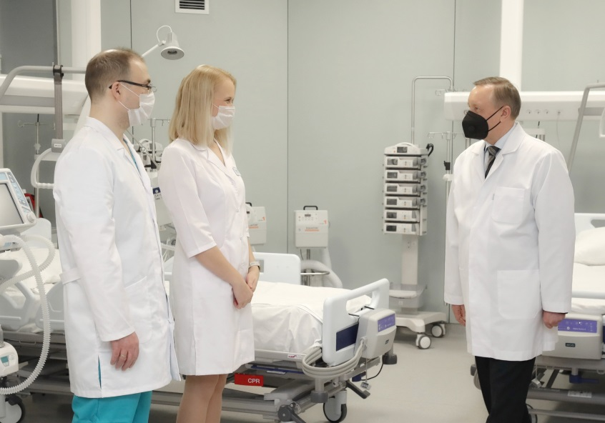
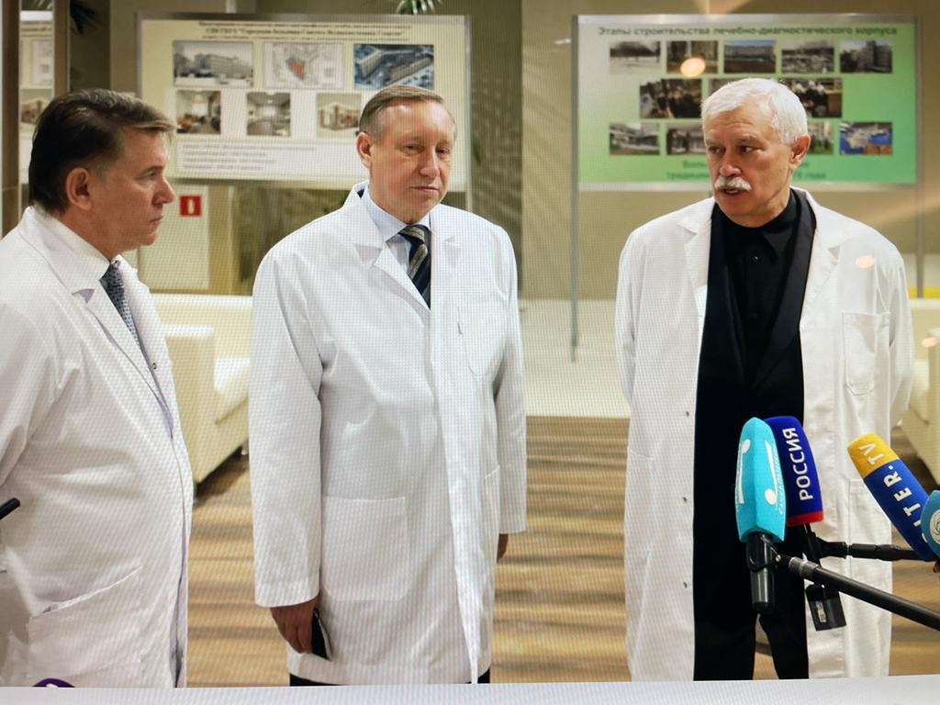
Новый лечебно-диагностический корпус
15 декабря 2021 года - открытие корпуса
В тот же день новый корпус принял первых пациентов

Slide 10
Коечная мощность стационара
615
2013 год - 579 коек + 36 коек ОРИТ
2023 год - 866 коек + 55 коек ОРИТ
921

Slide 11
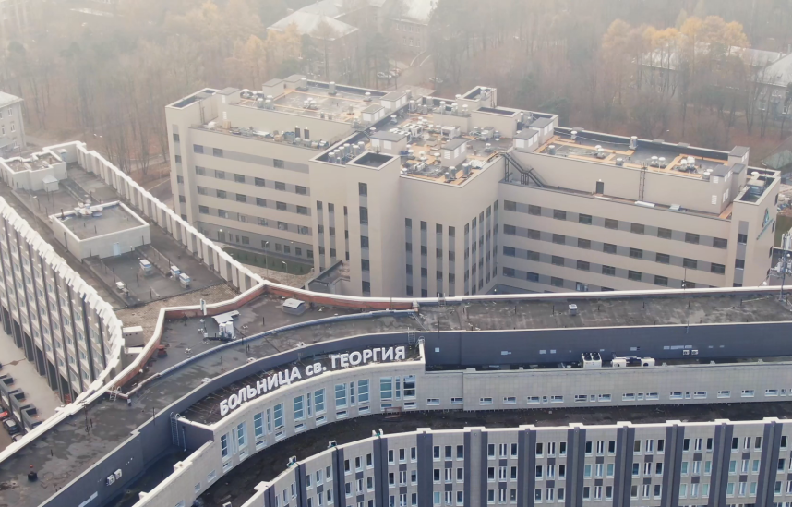
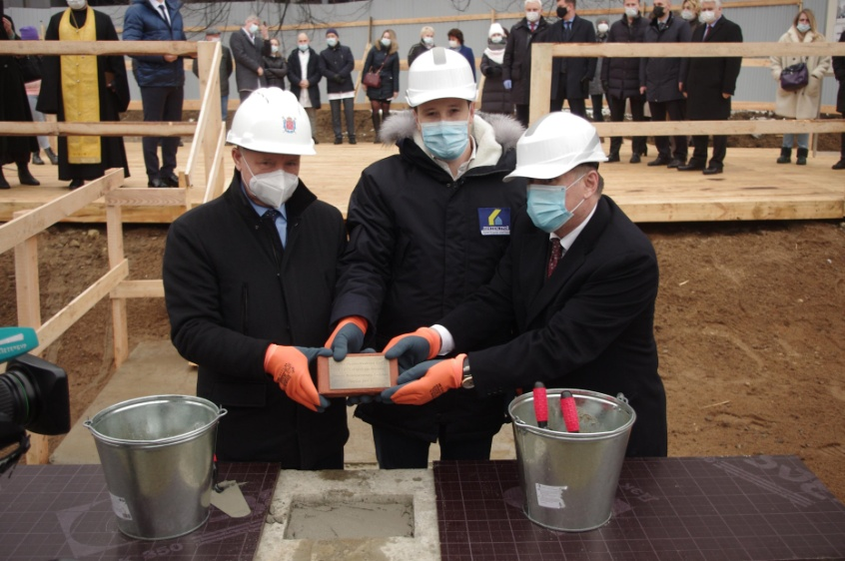
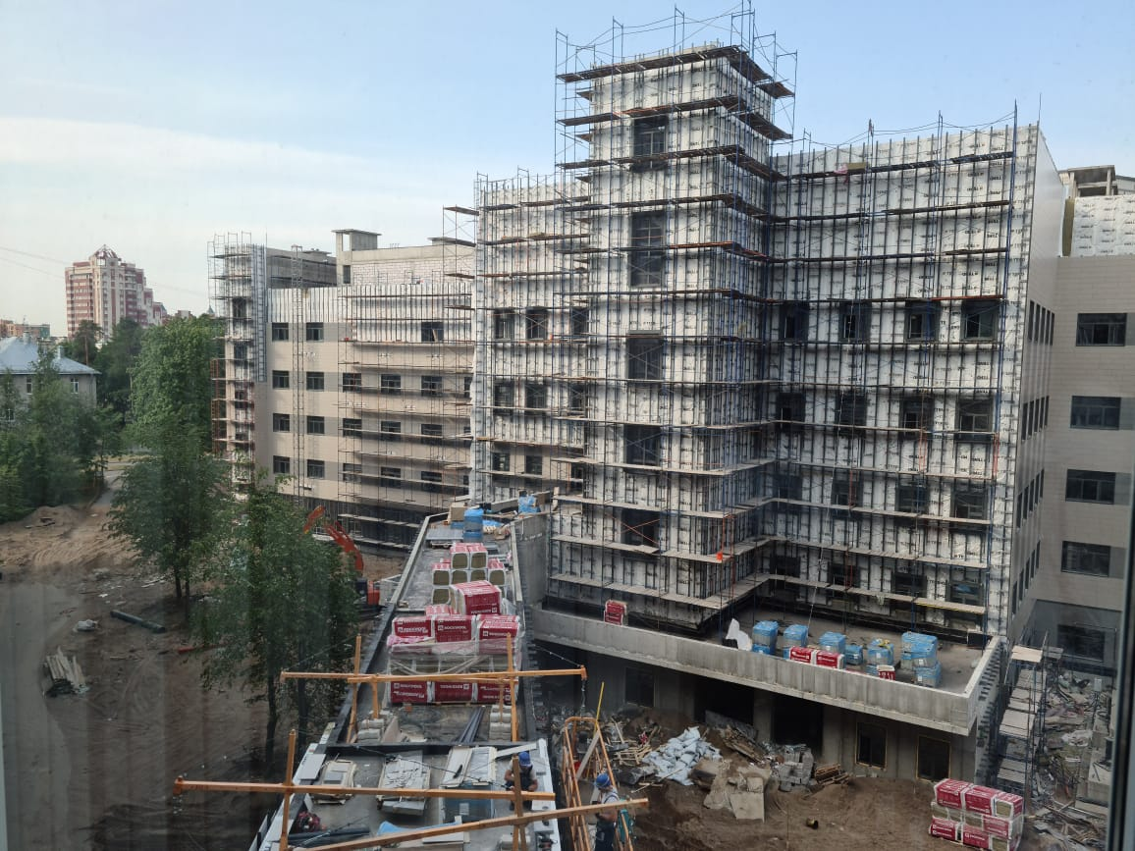
Новый лечебно-диагностический корпус
305 коек, обеспеченных кислородом
Современная диагностическая база
Продуманная логистика
Оборудованная реанимация с квалифицированными кадрами
Операционные, позволяющие оказывать высокотехнологичную медицинскую помощь самого высокого уровня
Комфорт для пациентов
Возможность возобновить плановую и экстренную медицинскую помощь пациентам с соматической патологией

Slide 12
Основные особенности
Полная автономность от основного корпуса больницы в случае перепрофилирования (диагностические службы, лаборатория, стерилизация)
Четкое разграничение зон пациентов и зон персонала, наличие санитарных пропускников в каждом крыле каждого этажа позволяют максимально гибко распоряжаться коечным фондом
Соотношение инфекционных и соматических коек корпуса с момента открытия изменялось 12 раз, среднее время на перепрофилирование – 24 часа

Slide 13
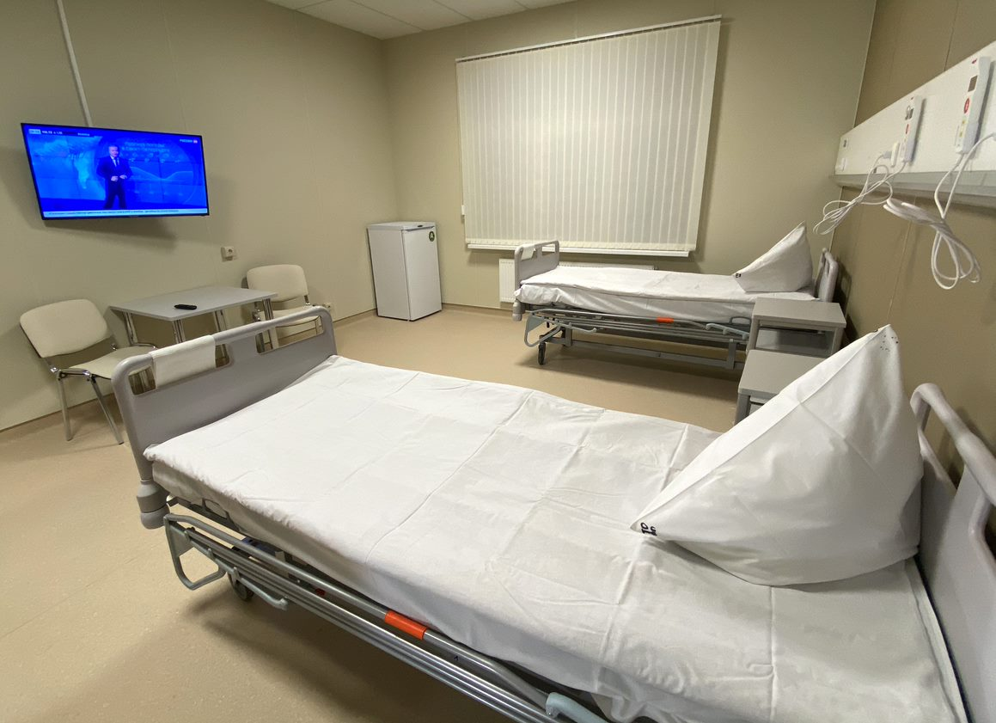
Новые отделения и направления работы
В связи с началом работы нового лечебно-диагностического корпуса открыты отделения:
Пульмонологии
Эндокринологии
Ревматологии
Сосудистой хирургии
Медицинской реабилитации для больных с соматическими заболеваниями и поражением ЦНС
ПЦР лаборатория

Slide 14
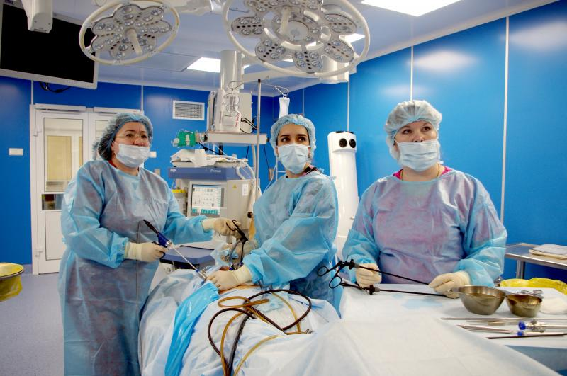
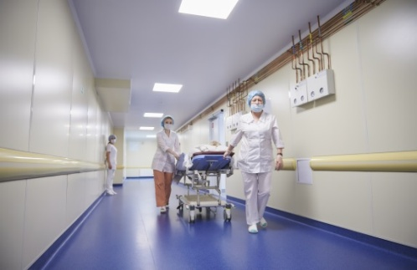
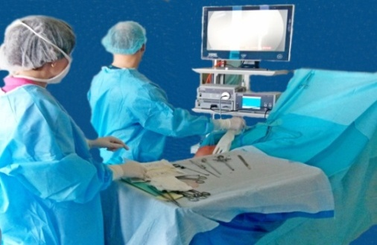
Организованы новые передовые центры:
Городской Центр диабетической стопы и хирургической инфекции
мультидисциплинарный подход (эндокринолог + сосудистый хирург + гнойно-септический хирург)

Slide 15
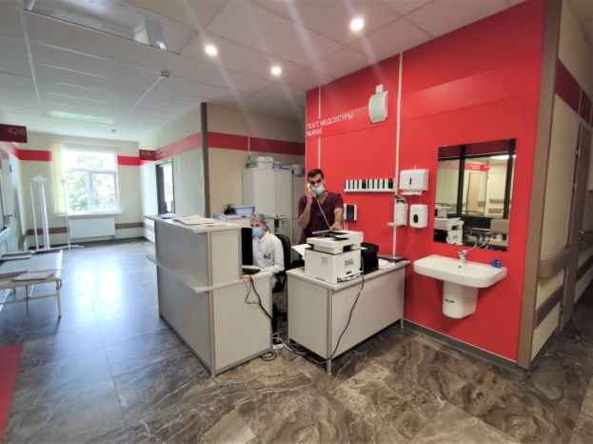
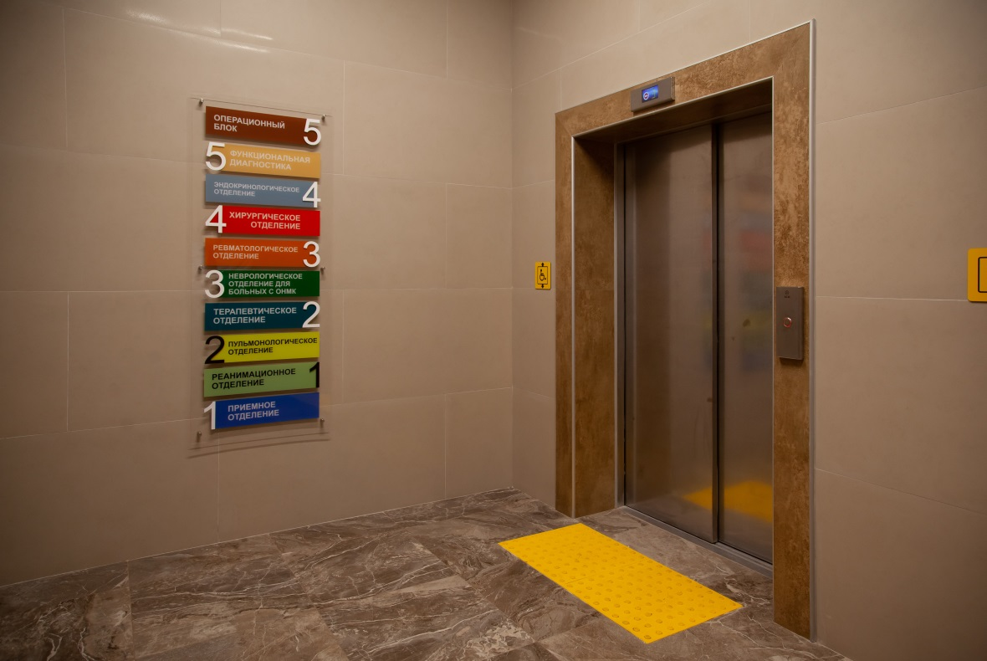
Новый уровень комфорта и для пациента
Все палаты предназначены для качественного оказания медицинской помощи любого профиля
В каждой палате телевизор, холодильник, мебель.
У каждого пациента кислородная точка, кнопка вызова медперсонала, в том числе на пульте управления, регулируемая кровать, розетки, индивидуальный свет, индивидуальная тумбочка.
В каждой палате современный санузел, оснащенный экстренной сигнализацией и кнопкой вызова медперсонала
Современная, удобная навигация
Палаты для маломобильных групп, легких доступ во все помещения корпуса

Slide 16
Некоторые характеристики работы корпуса
В 2022 году пролечено 9725 пациентов. Из них 5111 с COVID-19 и другой респираторной инфекционной патологией
В реанимации получили лечение 1438 пациентов
Выполнено 960 «больших» оперативных вмешательств

Slide 17
Выводы
Новый подход в планировании и проектировании учреждений здравоохранения позволит рациональнее использовать материально-технические и кадровые ресурсы
Универсальные корпуса-трансформеры позволяют оперативно реагировать на эпидемиологическую обстановку, сохраняя доступность и качество медицинской помощи как для пациентов с соматическими, так и с инфекционными заболеваниями

Slide 18
Вместо постскриптума….
05.10.2023 100 койкам «нового» корпуса больницы «Святого Георгия» предстоит очередная, уже 13-я, «трансформация» для оказания помощи больным С COVID-19, ОРВИ и внебольничными пневмониями

Slide 19
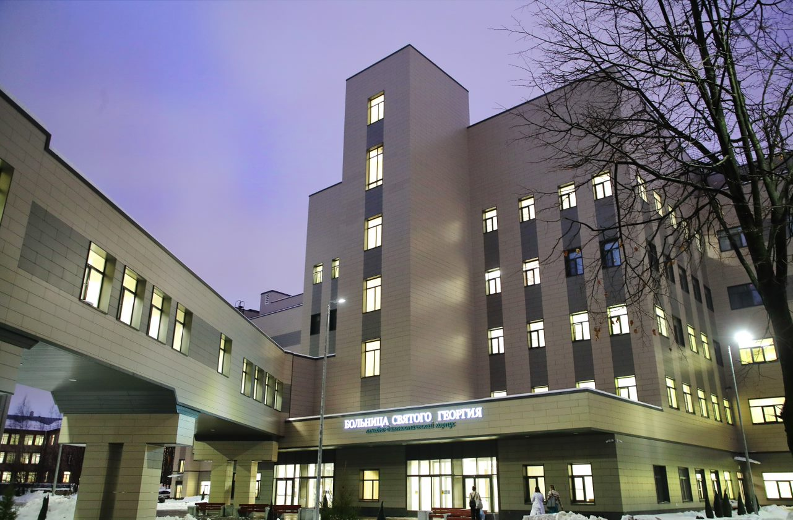
Спасибо за внимание!

